Slide 1
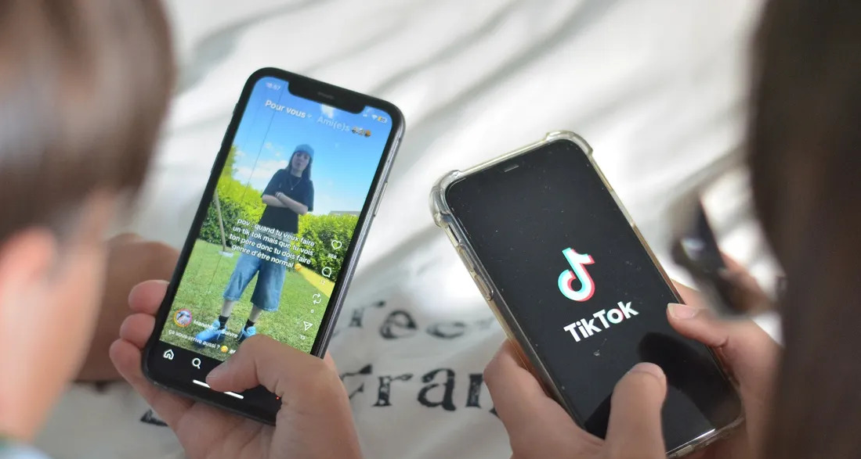

TIKTOK ET SES IMPACTS SUR LA SANTE MENTALE
DES JEUNES
#BrainTikTok : une campagne Amnesty International
Crédit photo : Yann Launay

Slide 2

INTRODUCTION

Slide 3

QUI SOMMES-NOUS ?
Amnesty International est un mouvement qui défend et fait respecter les droits humains.
Notes:
Présenter Amnesty International
Présenter la structure locale et les intervenant·es (vous pouvez ajouter votre logo sur la présentation)

Slide 4
AU PROGRAMME
1 // C'EST QUOI LE PROBLÈME AVEC TIKTOK ?
2 // LA CAMPAGNE
3 // A VOUS DE JOUER 4 // QUESTIONS / REPONSES
+ DECOUVREZ LE JEU
DE LA CAMPAGNE !

Slide 5
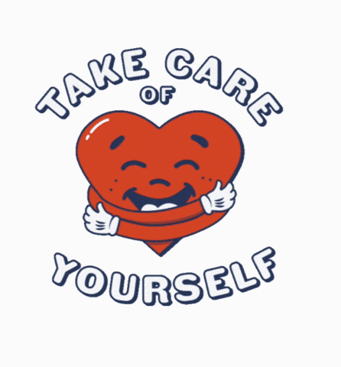
TRIGGER WARNING
Notes:
Le sujet est difficile et aborde le suicide, l'automutilation, etc ➔ avertir les participant·es et les inviter à s'écouter si besoin de sortir de la salle ou de faire une pause durant la présentation

Slide 6
1
C'EST QUOI LE PROBLÈME
AVEC TIKTOK ?

Slide 7
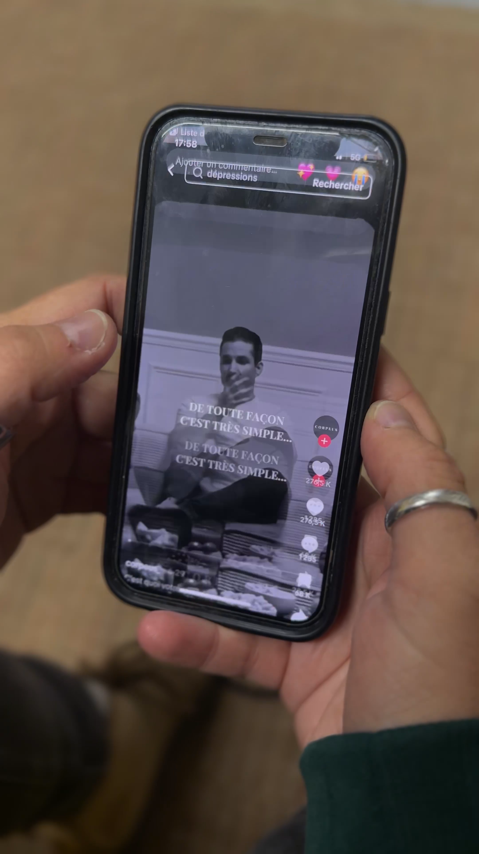
AU CŒUR DU SUJET
Le système de recommandation sur le fil "pour toi" de TikTok et le modèle économique qui le
sous-tend, amplifient des contenus sur
la dépression et le suicide.
Cela aggrave les problèmes de santé mentale rencontrés par les jeunes utilisateurs et utilisatrices et peut encourager la dépression, l’anxiété et les idées suicidaires.
Notes:
Introduction rapide du sujet (tout est ensuite expliqué dans la vidéo)
Vous pouvez lancer la vidéo à côté pour illustrer

Slide 8

POURQUOI ON EN PARLE AUJOURD'HUI ?
Depuis 2023, Amnesty International alerte sur les dangers de TikTok. Pourtant, TikTok n’a pas adopté de mesures satisfaisantes pour modifier son algorithme
de recommandation et mieux protéger les jeunes des contenus toxiques.
Pour le démontrer, Amnesty International France vient de publier un nouveau rapport composé de témoignages et d'un travail de recherche qui montre que TikTok ne fait rien pour remédier aux risques systémiques que son modèle fait courir aux enfants et aux jeunes.
Notes:
Le "rabbit hole" signifie littéralement "terrier de lapin". Ce terme fait référence à l'effet qui entrainent les utilisateurs et utilisatrices dans des spirales de contenus (toxiques) sur les réseaux sociaux, notamment TikTok.

Slide 9
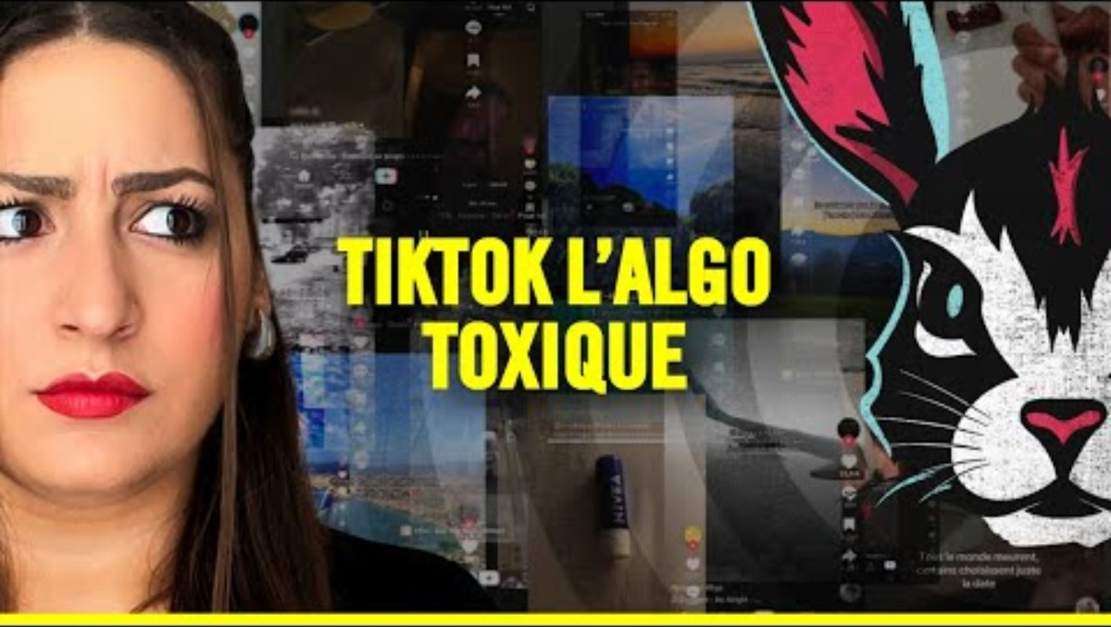
EN VIDÉO

Slide 10
2
LA CAMPAGNE

Slide 11

NOTRE CAMPAGNE
Découvrez la campagne #BrainTikTok : quand l'algo rythme ta santé mentale.
*Brain : dans le vocabulaire du jeu vidéo, signifie “duper”, “tromper” ➔ TikTok t’a brainé·e, à ton tour de le brainer.
Le lapin fait référence à la notion de "rabbit hole" (spirale toxique).

Slide 12
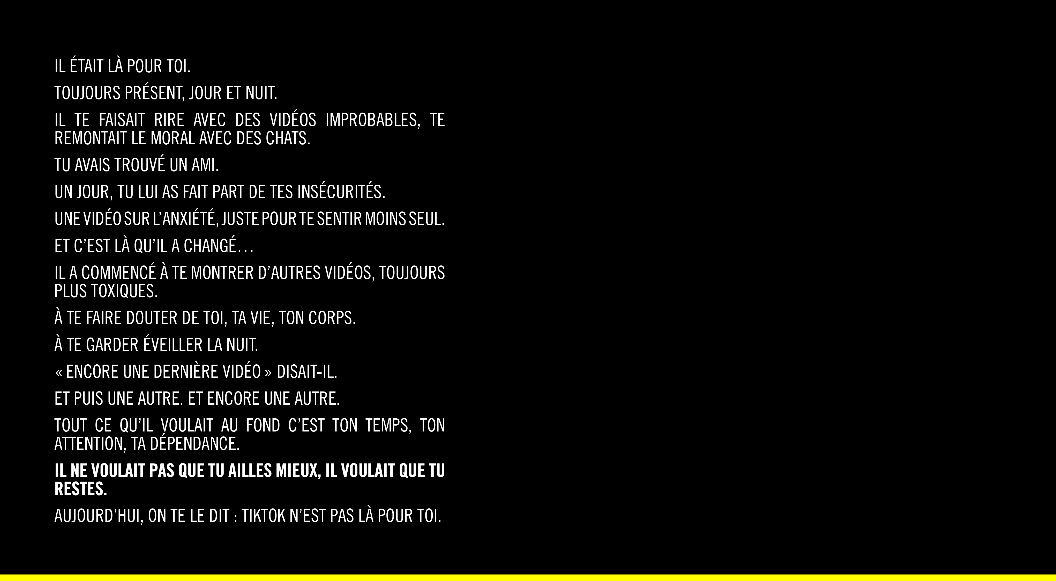
Notes:
Lire le manifeste de la campagne à voix haute

Slide 13
OBJECTIFS DE LA CAMPAGNE
Notre campagne lance un appel urgent à l'entreprise TikTok elle-même et aux autorités de régulation françaises et européennes afin qu'elles agissent fermement pour l'obliger à respecter les droits humains.
TikTok doit notamment respecter le règlement européen sur les services numériques (DSA) en étant transparent et en adressant les risques systémiques de sa plateforme afin qu’elle devienne un espace sûr et sain pour les jeunes utilisateurs et utilisatrices.
La campagne permet également de sensibiliser les jeunes utilisateurs et utilisatrices et ainsi leur redonner le pouvoir afin que TikTok ne fasse plus de profit au dépend de leur santé mentale.
Comment ?
// Du plaidoyer auprès des autorités de régulation
// Une pétition remise à TikTok
// De la communication en ligne et auprès des médias pour visibiliser le sujet
// Des actions dans les établissements scolaires

Slide 14
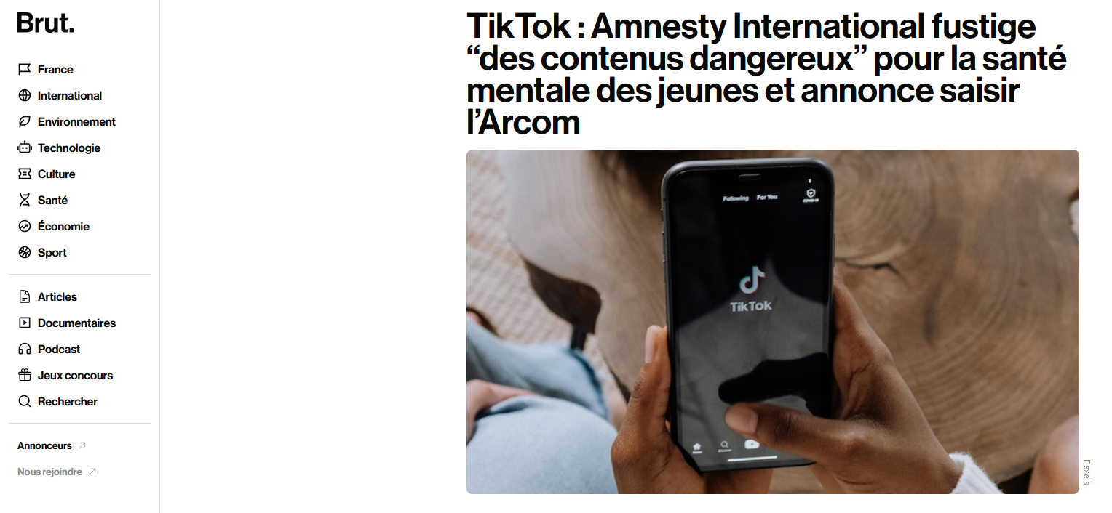
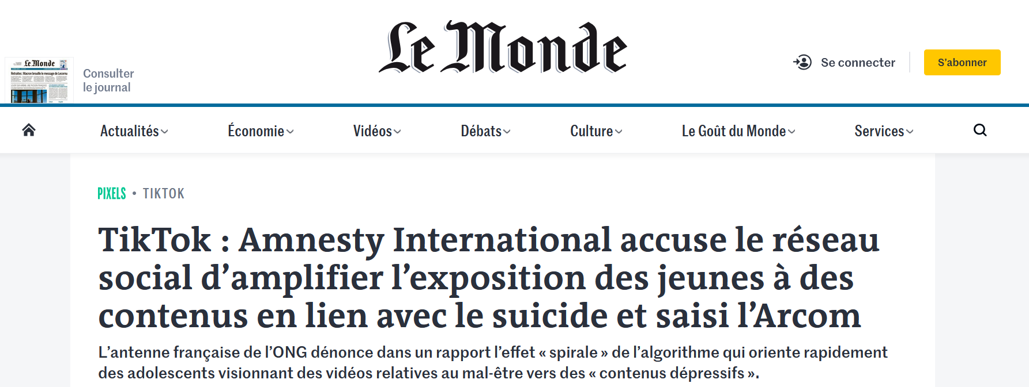
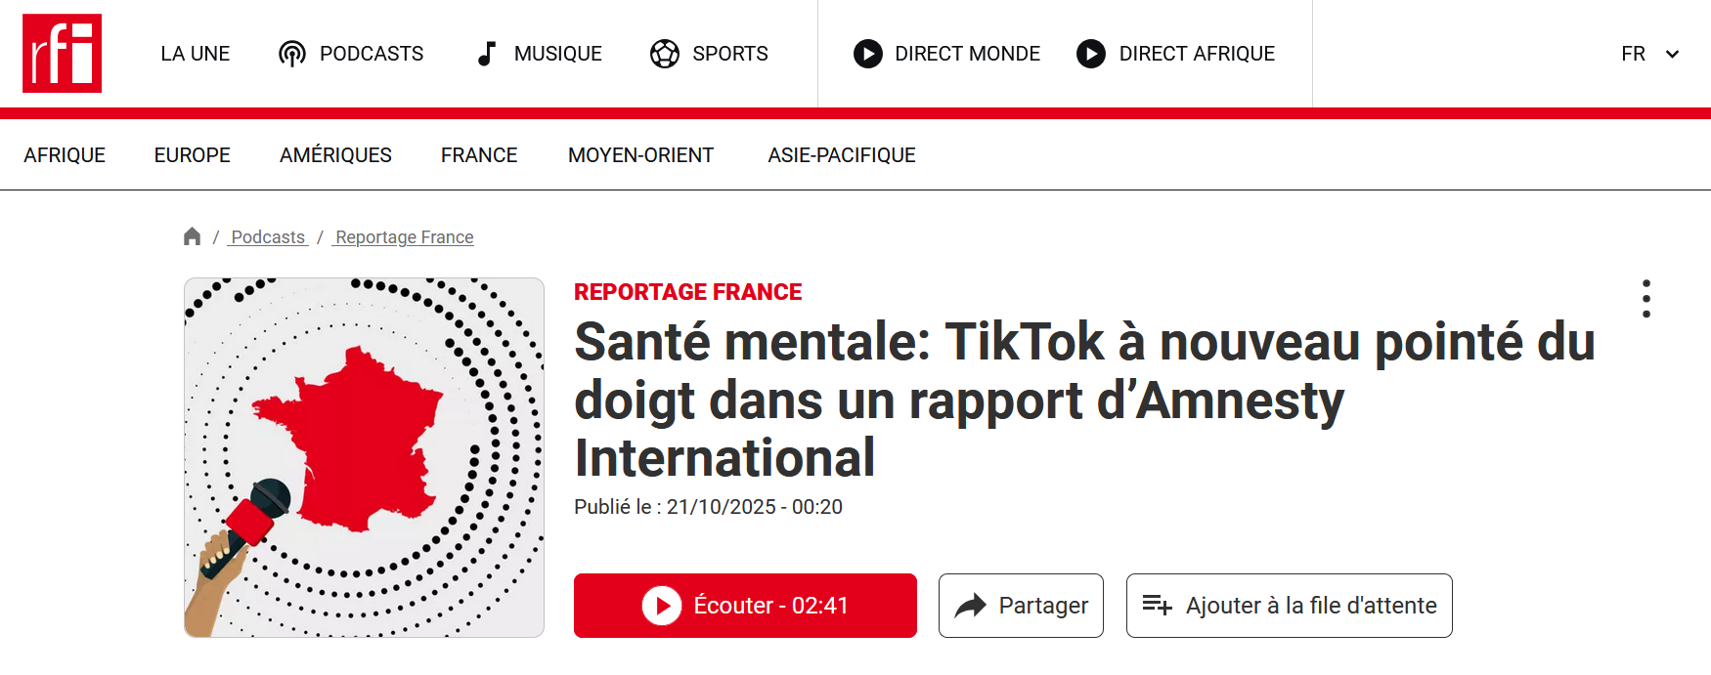
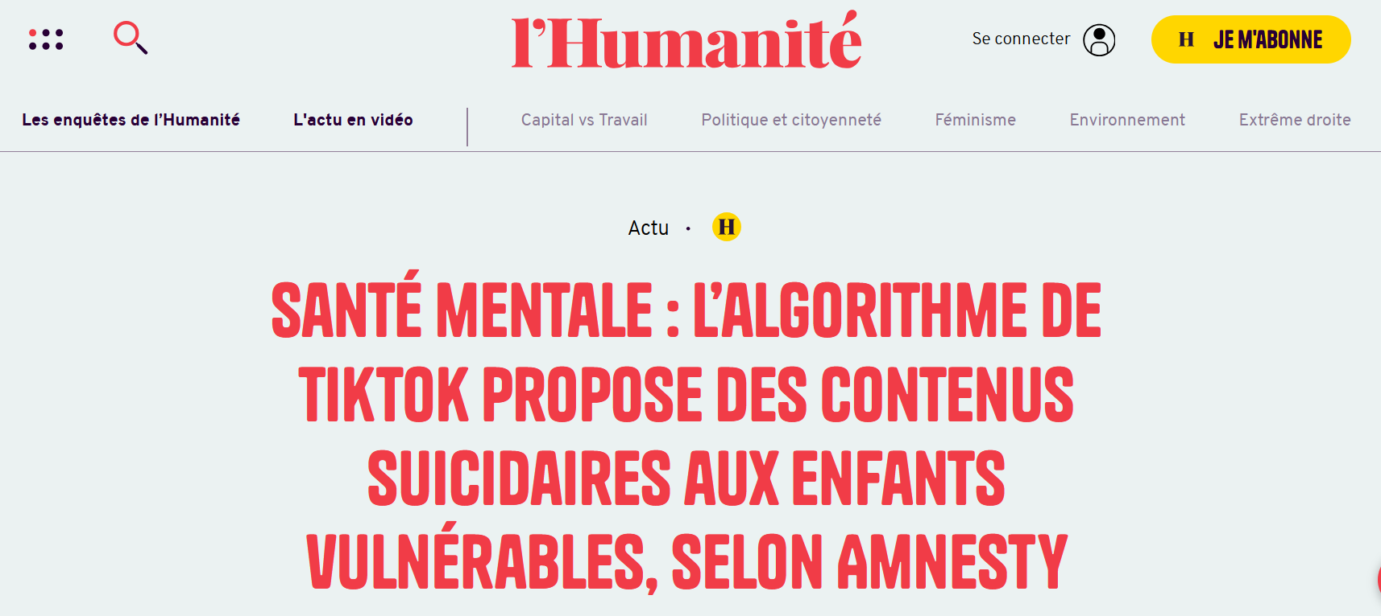
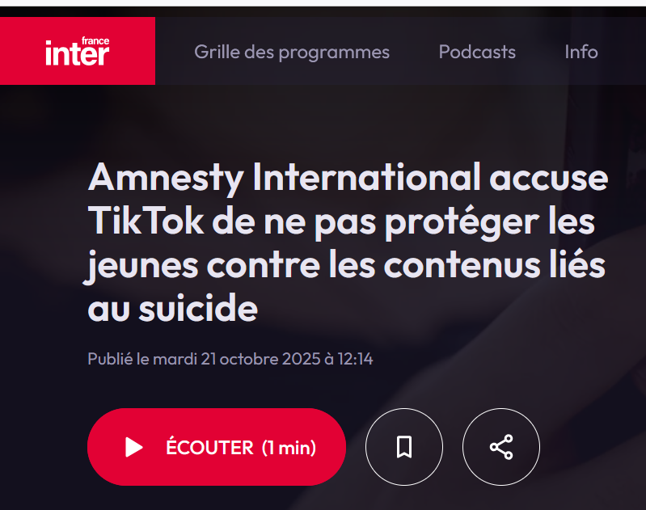
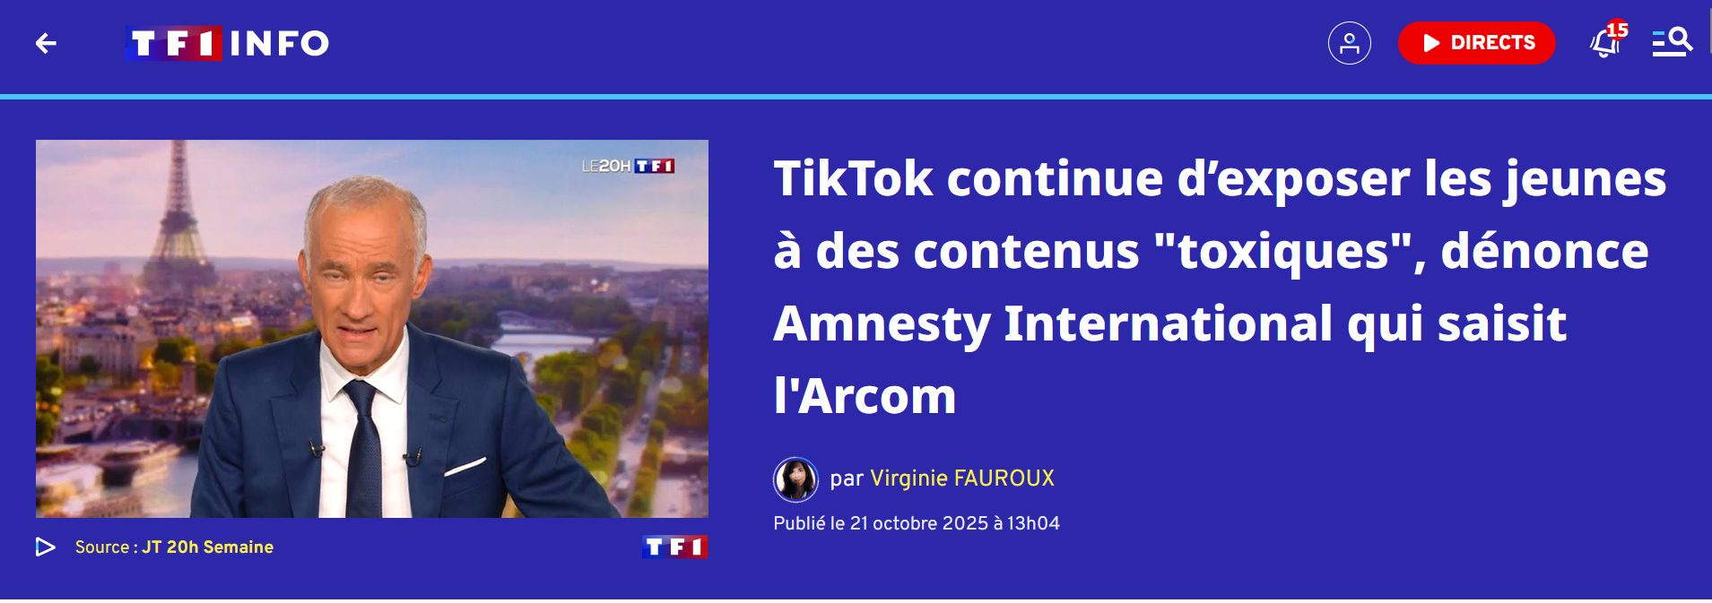
PREMIÈRES RETOMBÉES

Slide 15
3
A VOUS DE JOUER

Slide 16
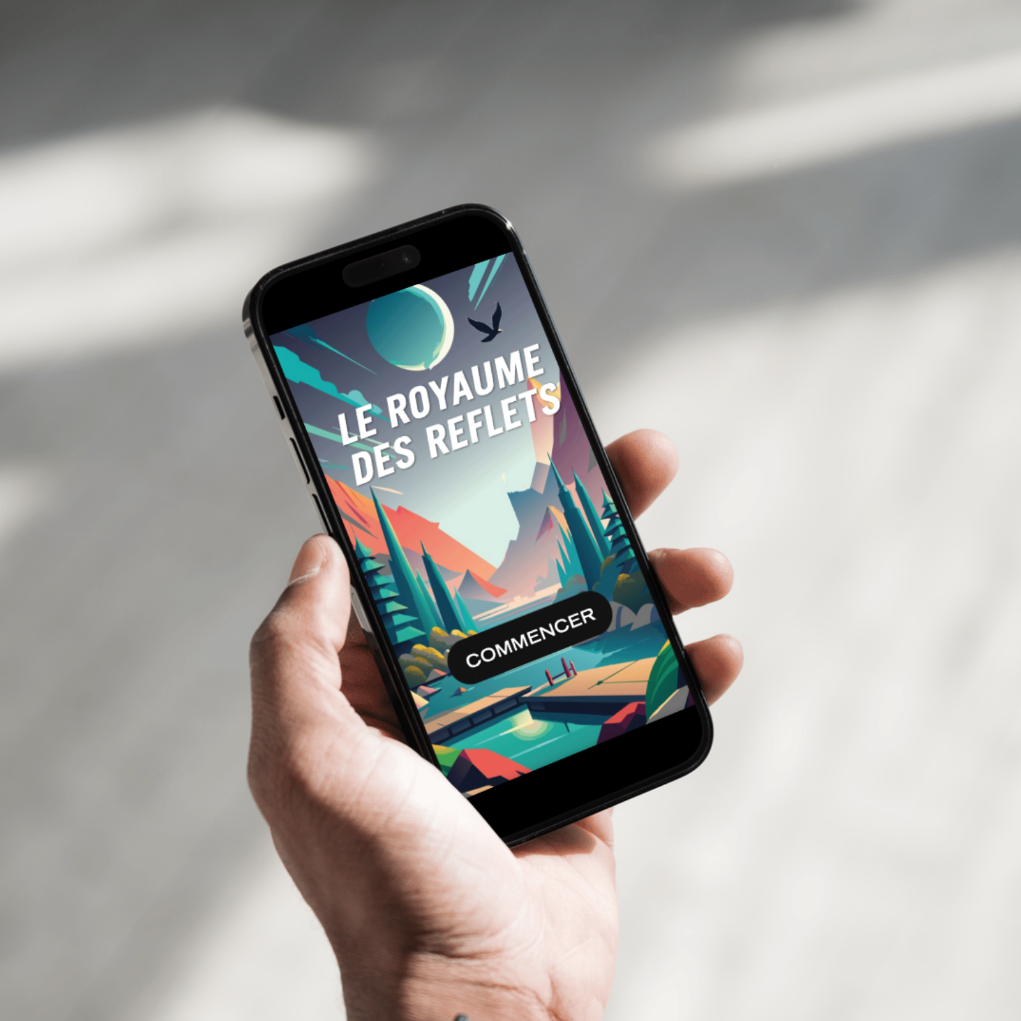
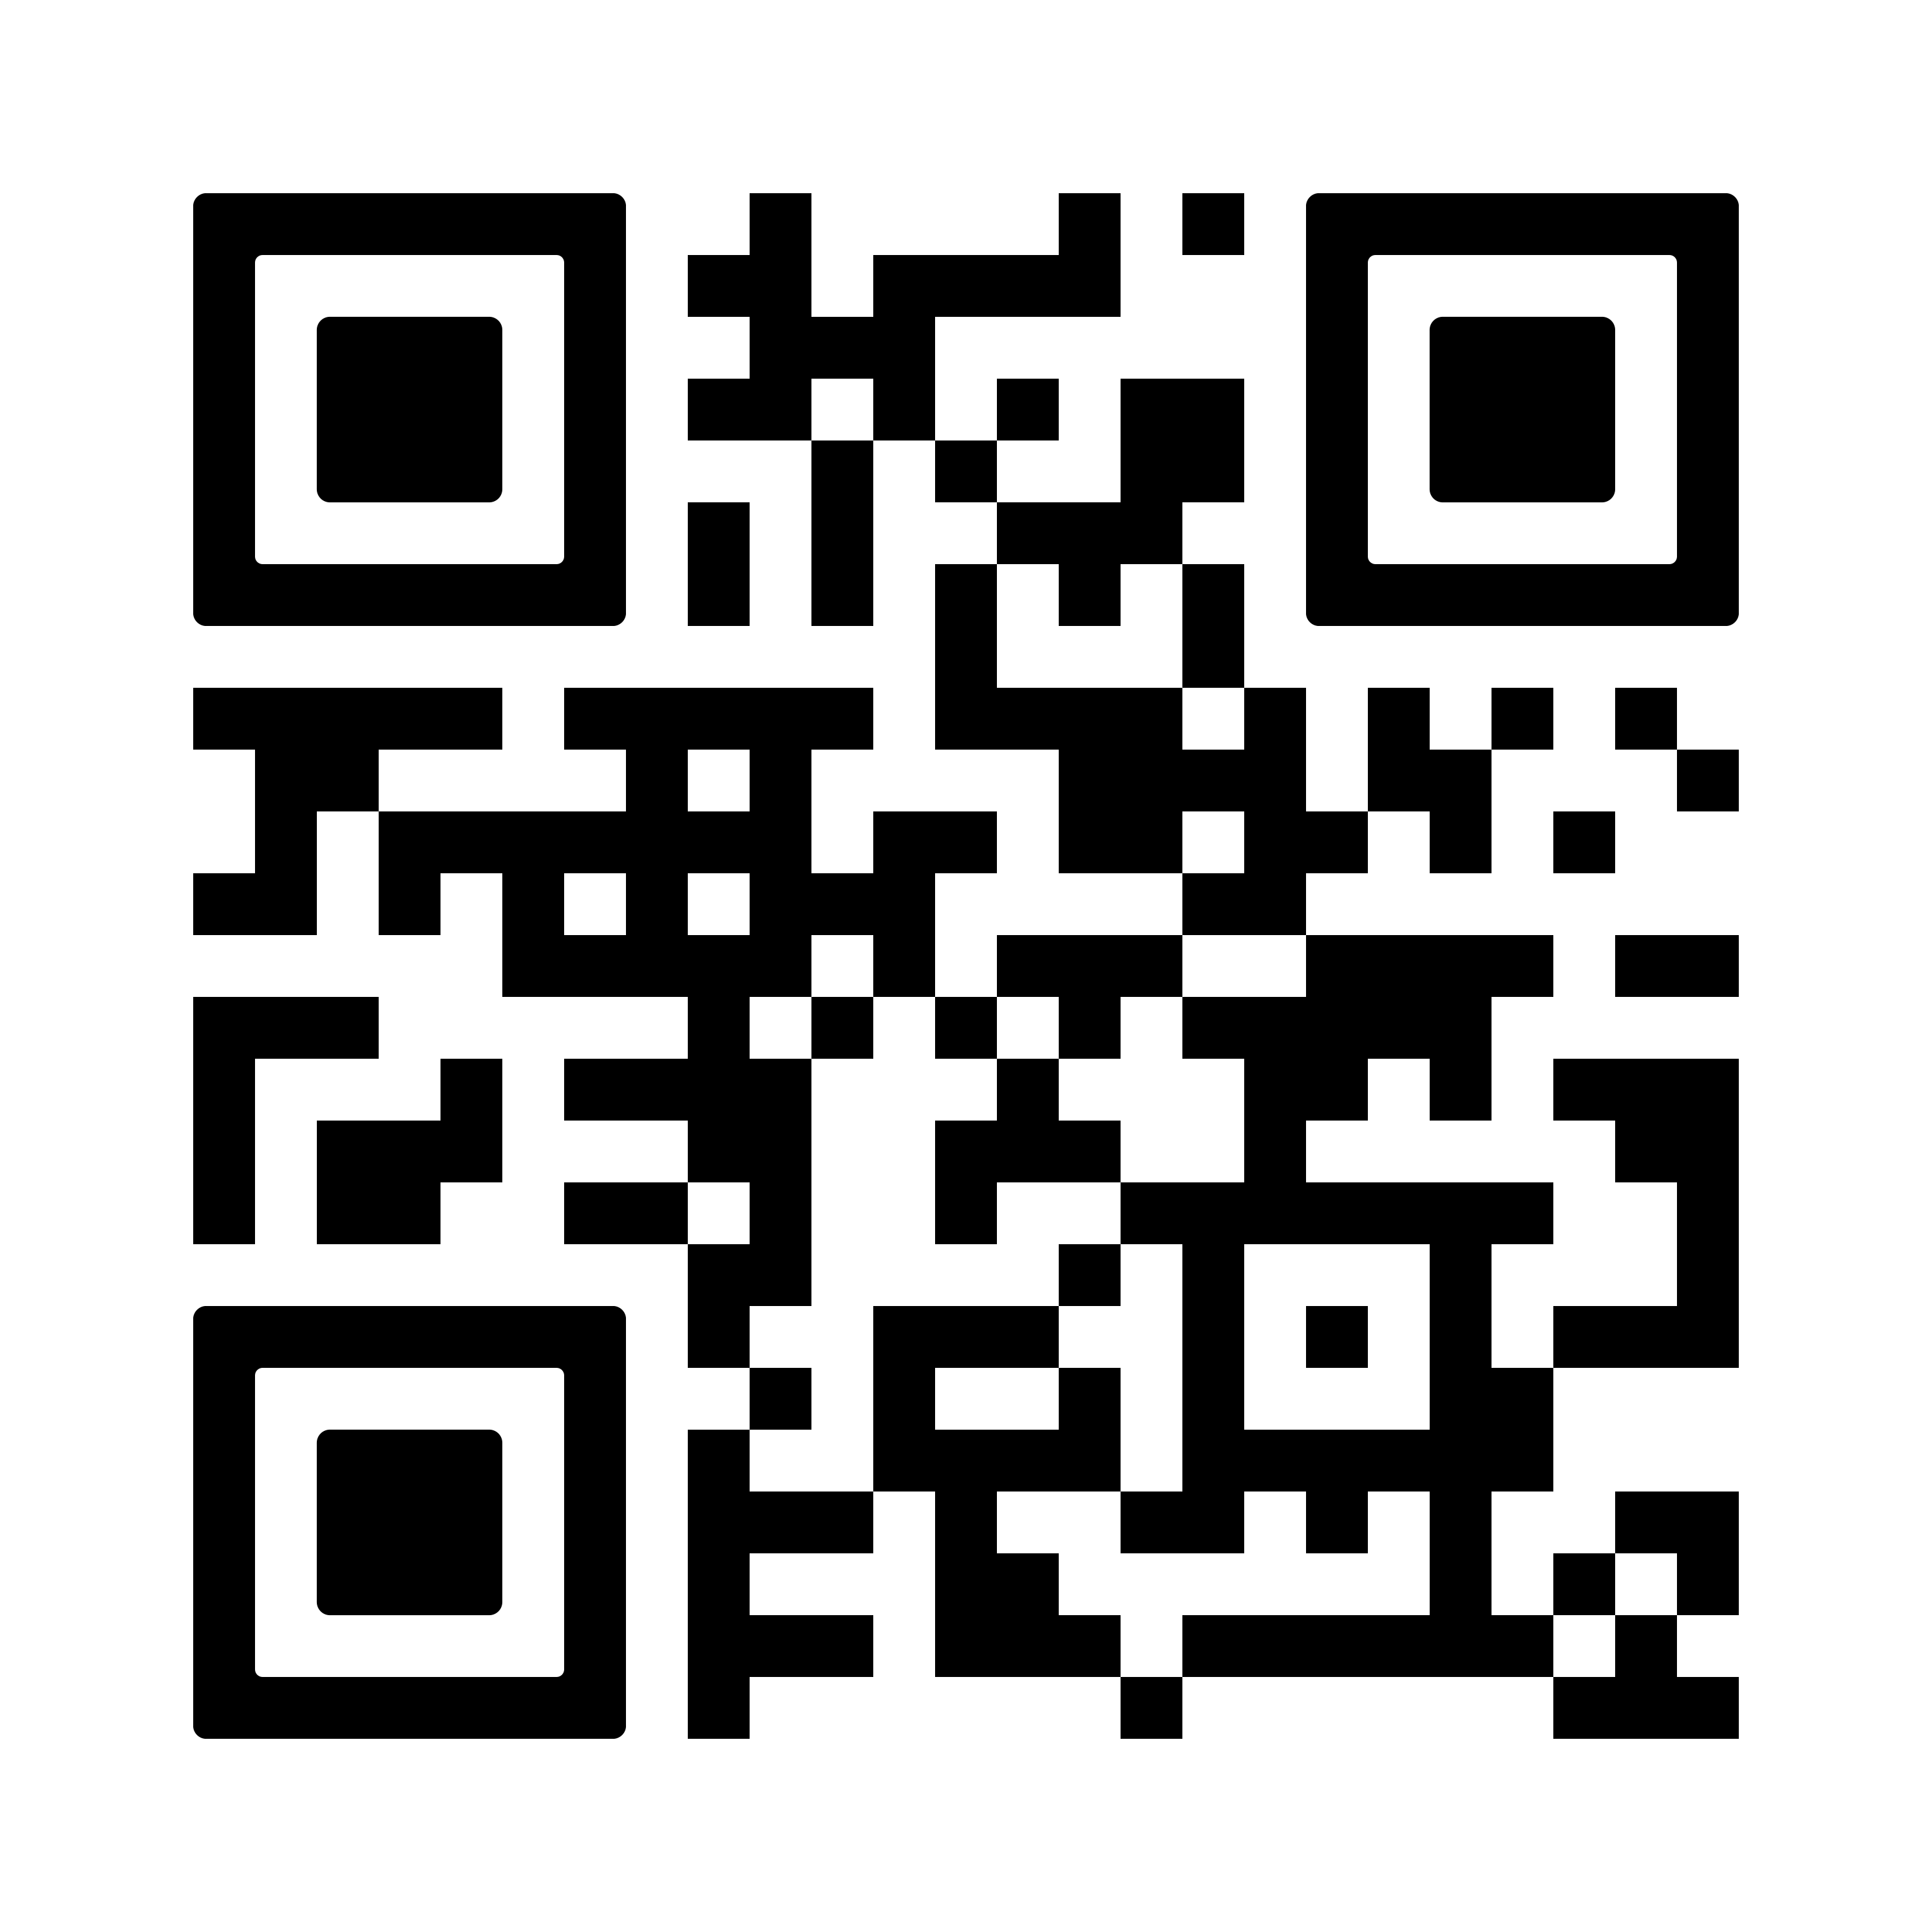
POUR MIEUX COMPRENDRE
A vos smartphones
pour découvrir le jeu de la campagne !
Notes:
Laissez aux participant-es le temps de faire le jeu puis inviter à réagir, poser des questions, etc.

Slide 17
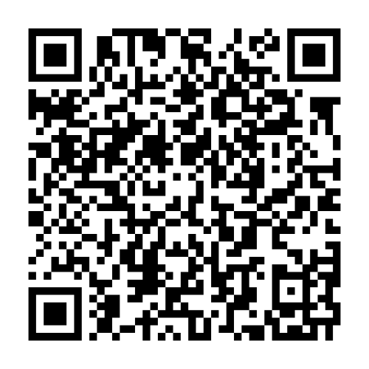
LA PÉTITION
Amnesty International a lancé une pétition visant le PDG de TikTok, Shou Zi Chew, pour l’inciter à revoir le modèle économique de son entreprise et ainsi mieux protéger les enfants des dangers du réseau social, notamment sur le fil « Pour toi ».
Le Secrétariat International prévoit une remise de pétition devant le Transparency and Accountability Centre de TikTok à Dublin
le 25 novembre. Plusieurs sections, dont la France, y participeront !
Aidez-nous à atteindre
les 100 000 signatures !

Slide 18



POUR EN SAVOIR PLUS
🔗amnesty.fr/actualites/podcast-we-made-it

Slide 19
4
QUESTIONS / RÉPONSES

Slide 20
AMNESTY INTERNATIONAL
EST UN MOUVEMENT MONDIAL
DE DÉFENSE DES DROITS HUMAINS.
LORSQU'UNE INJUSTICE
TOUCHE UNE PERSONNE,
NOUS SOMMES TOUS ET TOUTES
CONCERNÉ·ES.

